Slide 1
Analiza zderzeń proton- proton prezentacja rozkładów
Kacper Siatkowski

Slide 2
Zderzenia proton–proton wygenerowałem przy energii środka masy √s = 13,6 TeV

Slide 3
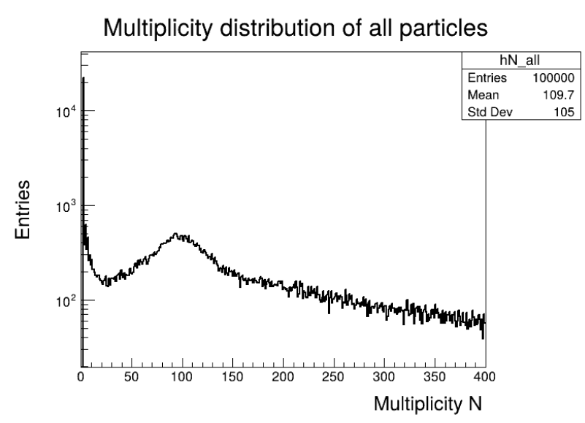
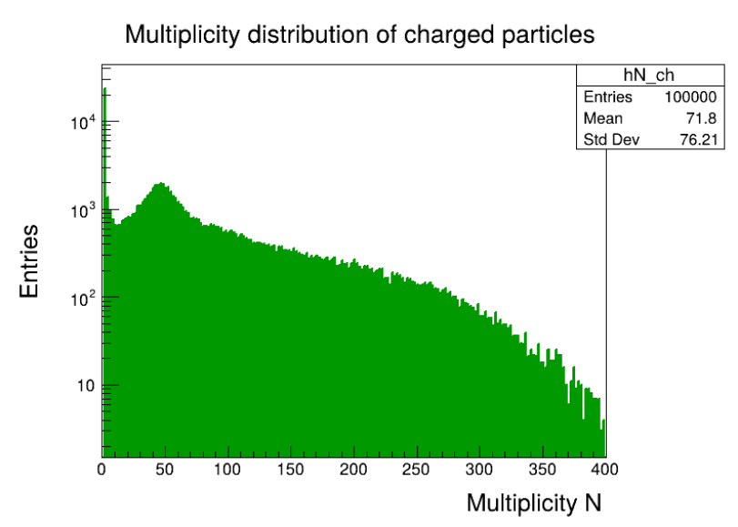
Multiplcity distributions :naładowane cząstki oraz wszystkie cząstki

Slide 4
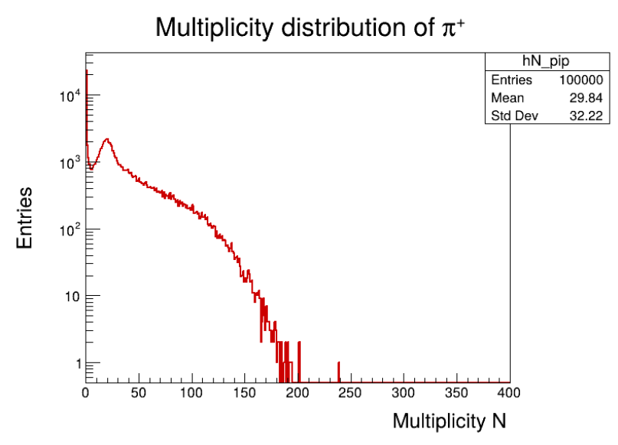
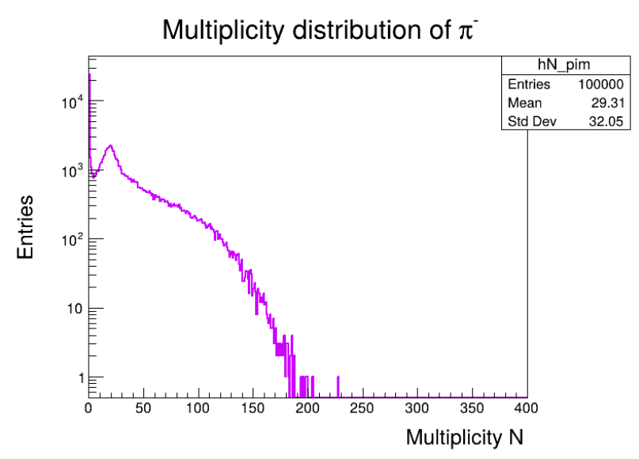
Multiplcity distributions : piony

Slide 5
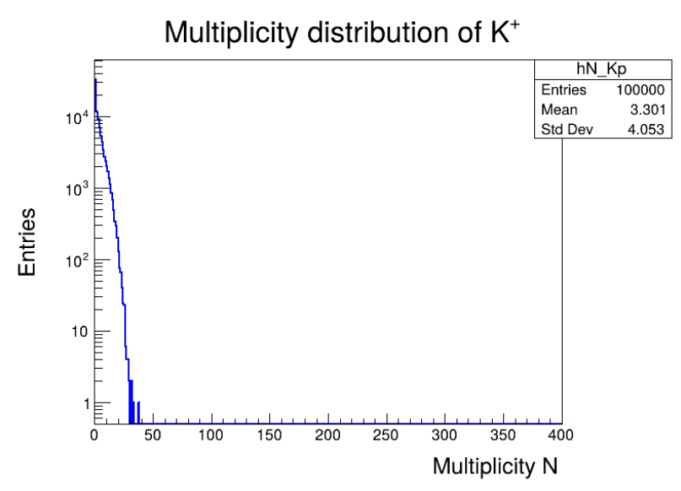
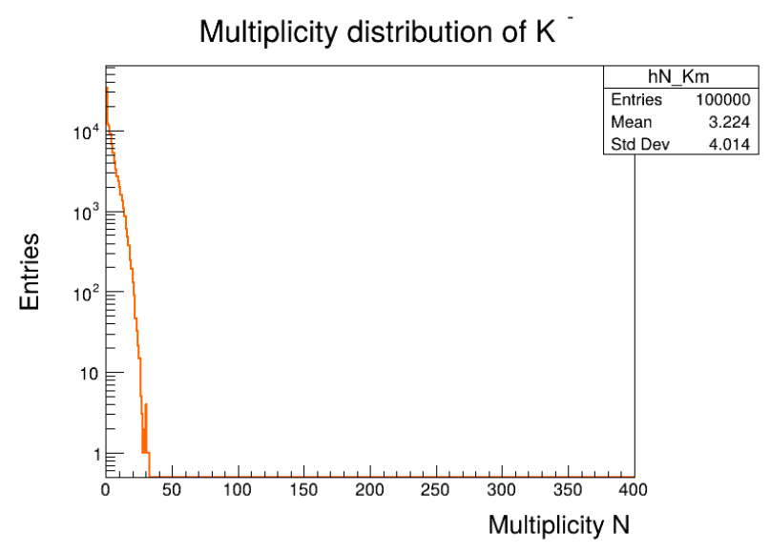
Multiplcity distributions : kaony

Slide 6
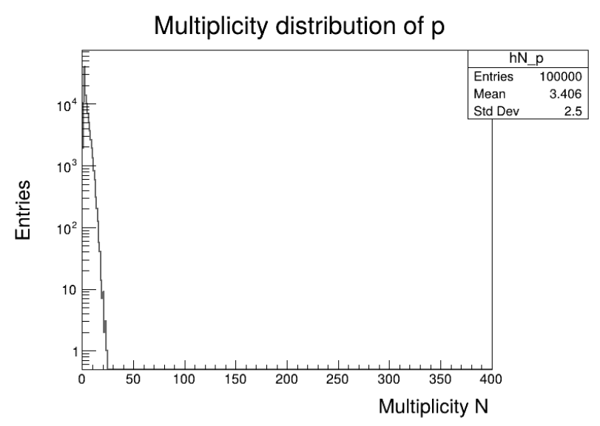
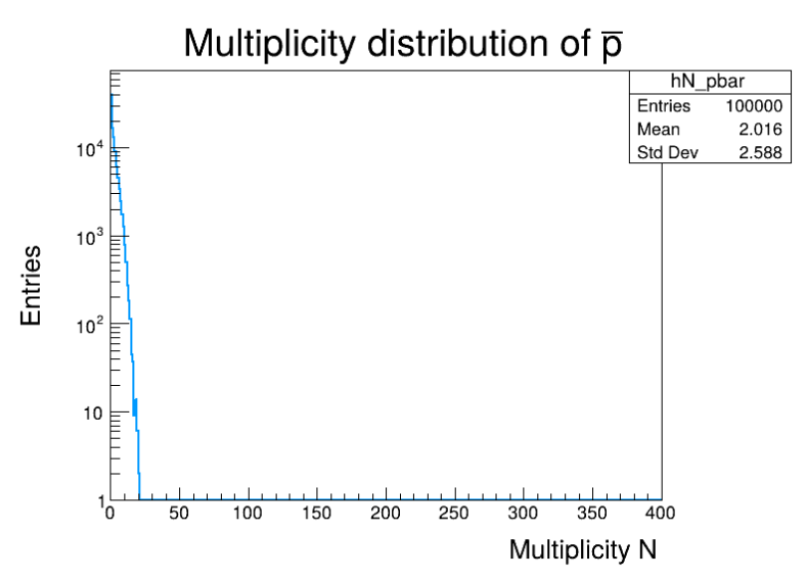
Multiplcity distributions : protony

Slide 7
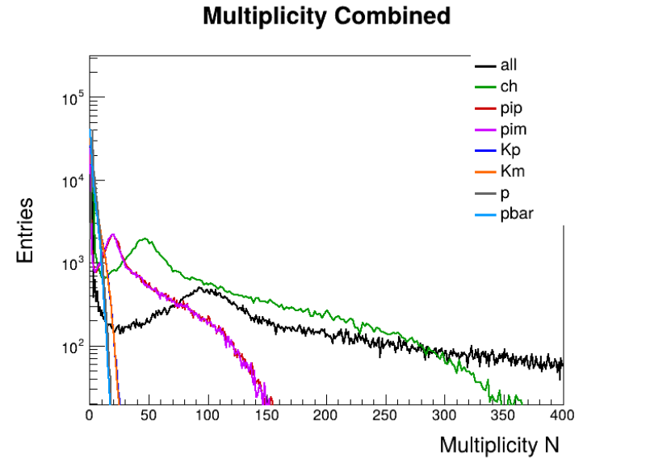
Multiplcity distributions : porównanie

Slide 8
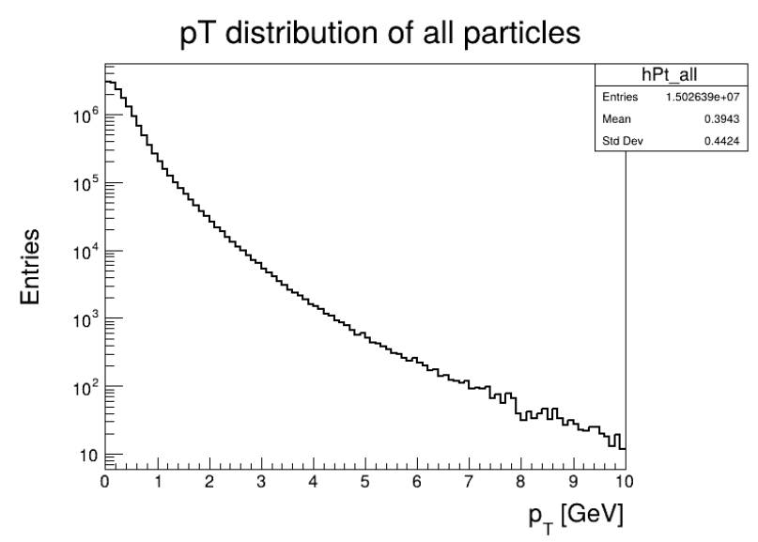
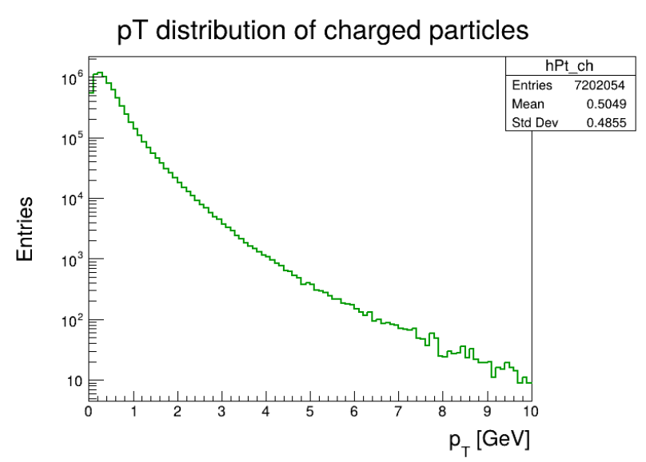
pT Distributions : naładowane cząstki oraz wszystkie cząstki

Slide 9
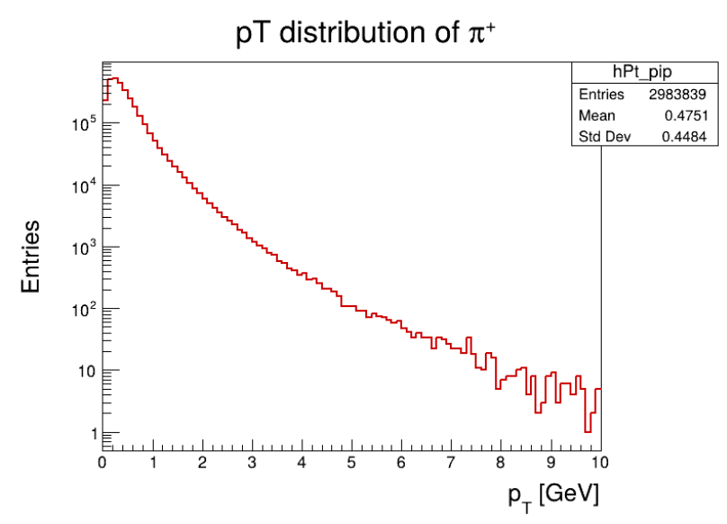
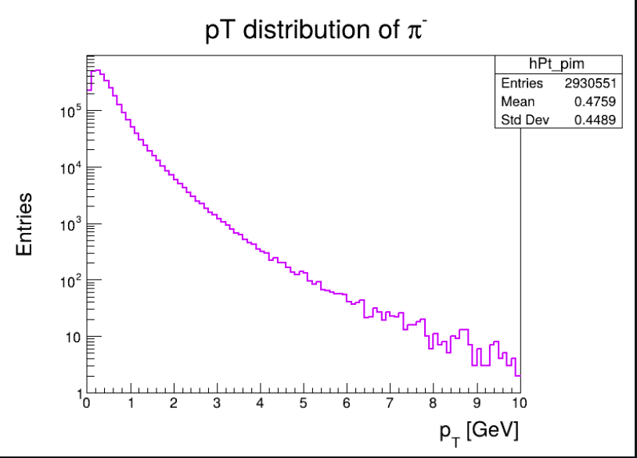
pT Distributions : piony

Slide 10
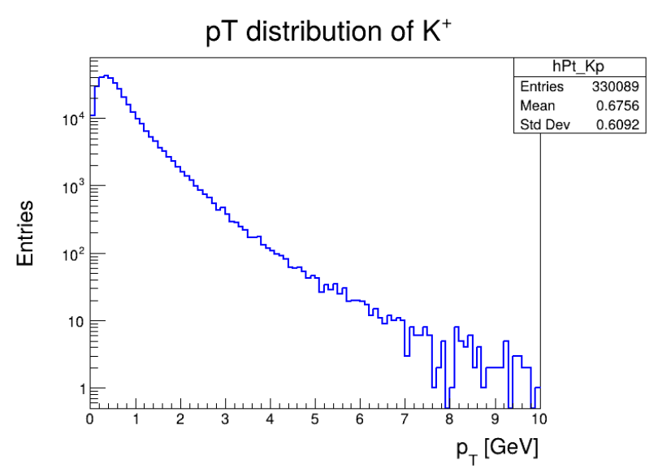
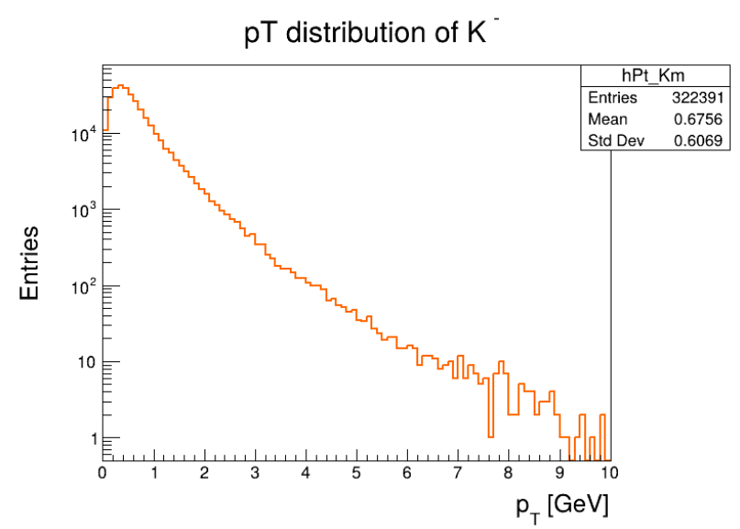
pT Distributions : kaony

Slide 11
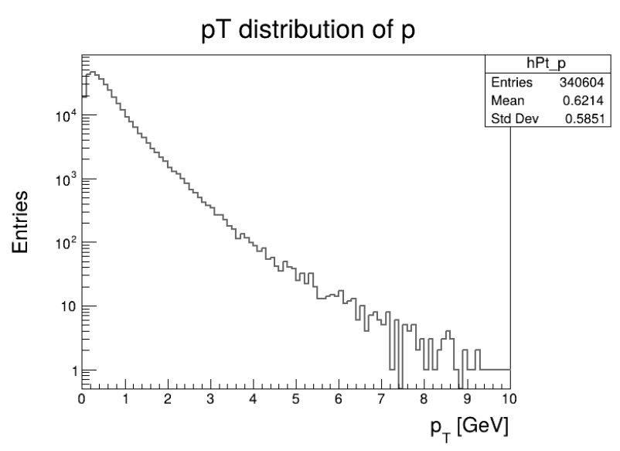
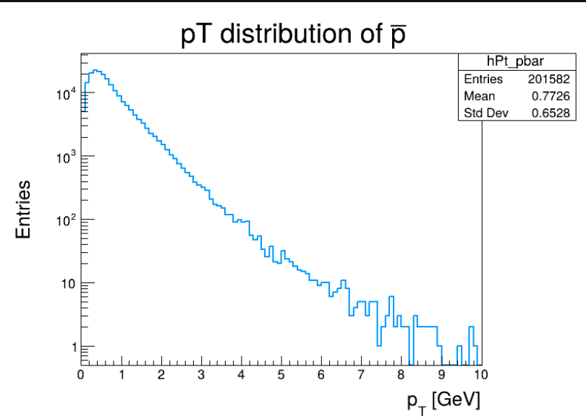
pT Distributions : protony

Slide 12
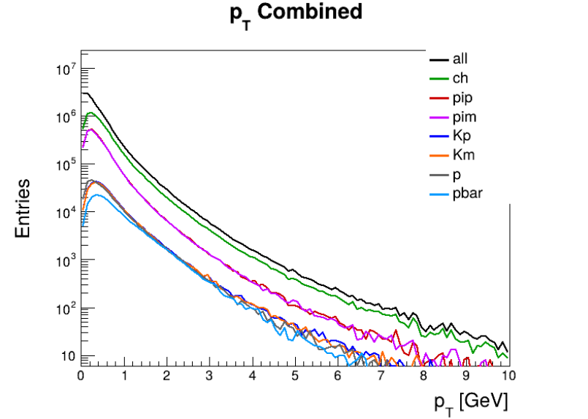
pT Distributions : porównanie

Slide 13
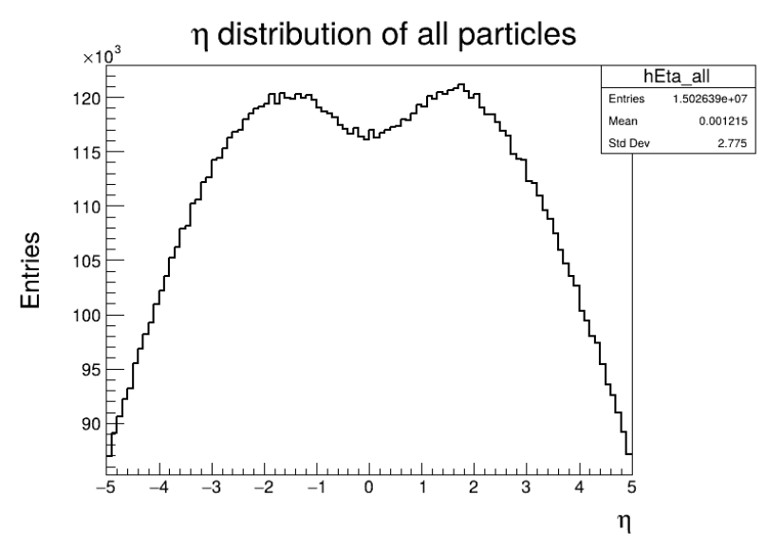
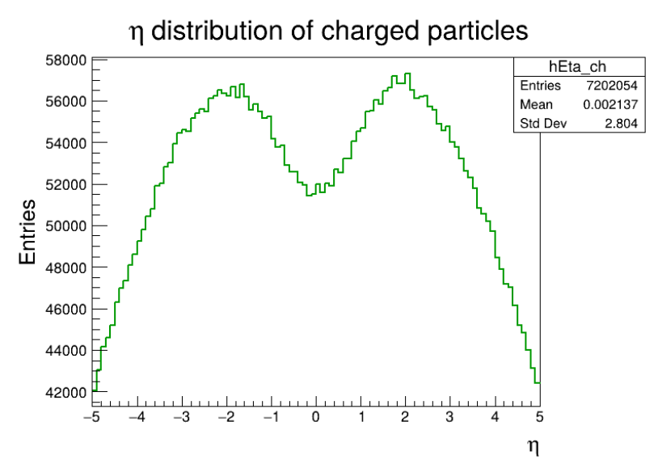
η Distributions : naładowane cząstki oraz wszystkie cząstki

Slide 14
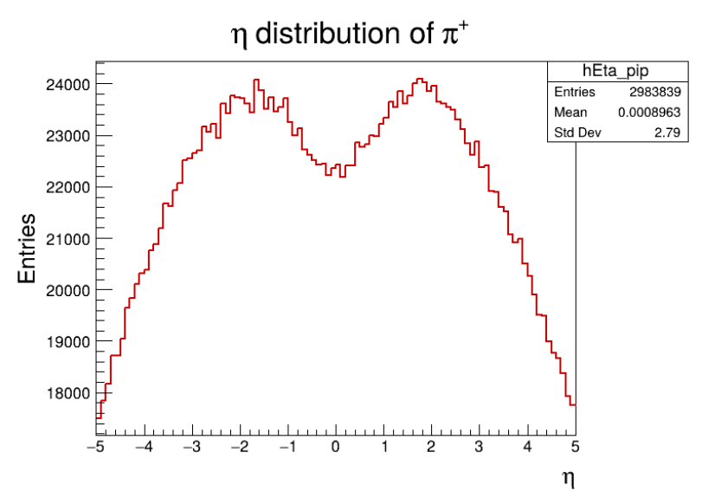
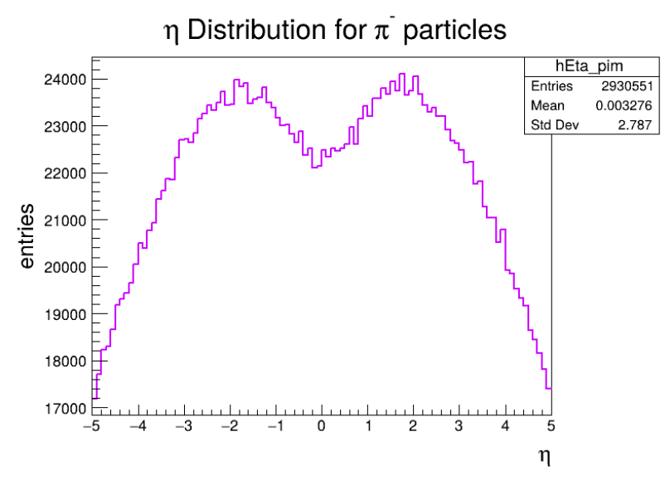
η Distributions : piony

Slide 15
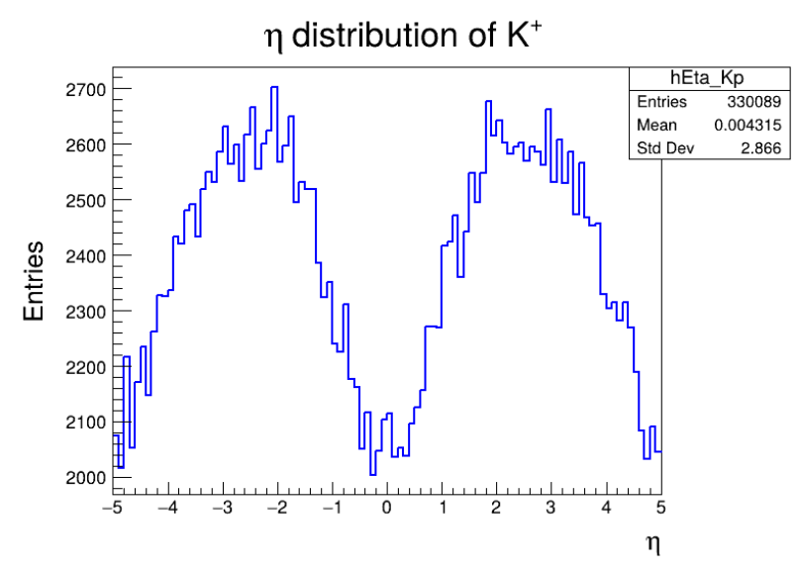
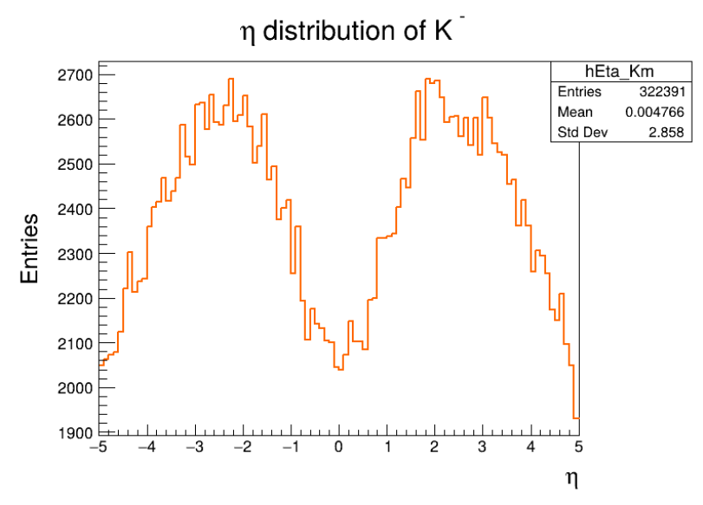
η Distributions : kaony

Slide 16
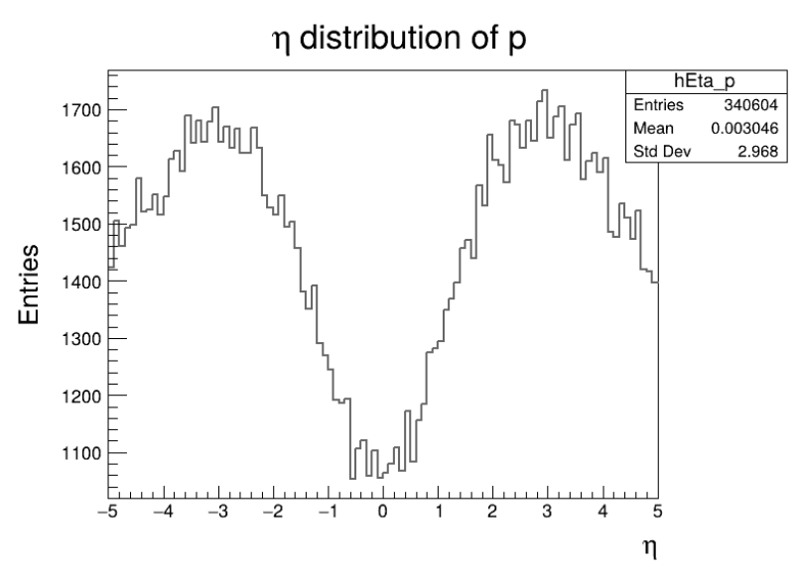
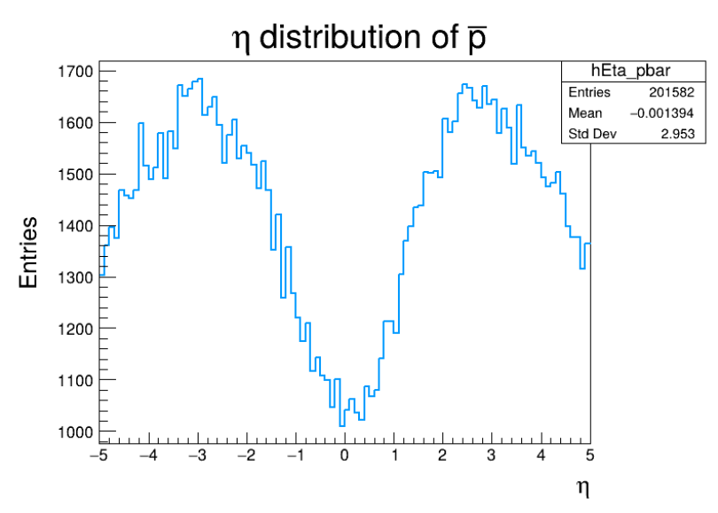
η Distributions : protony

Slide 17
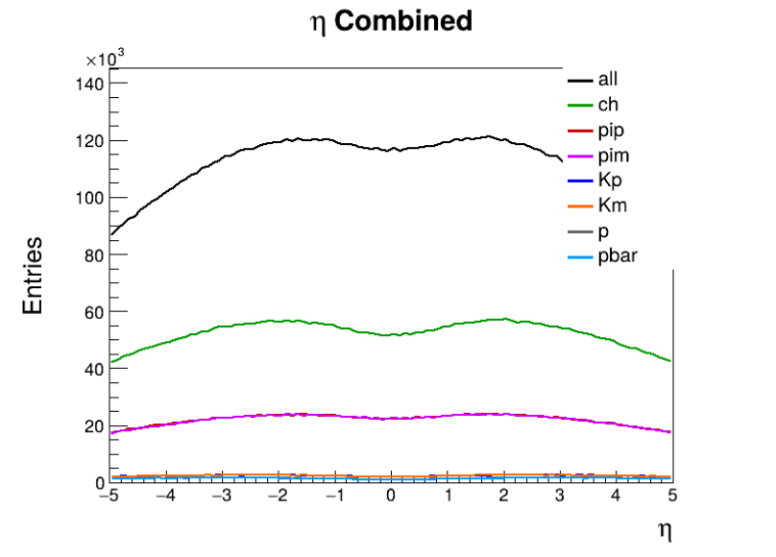
η Distributions : porównanie

Slide 18
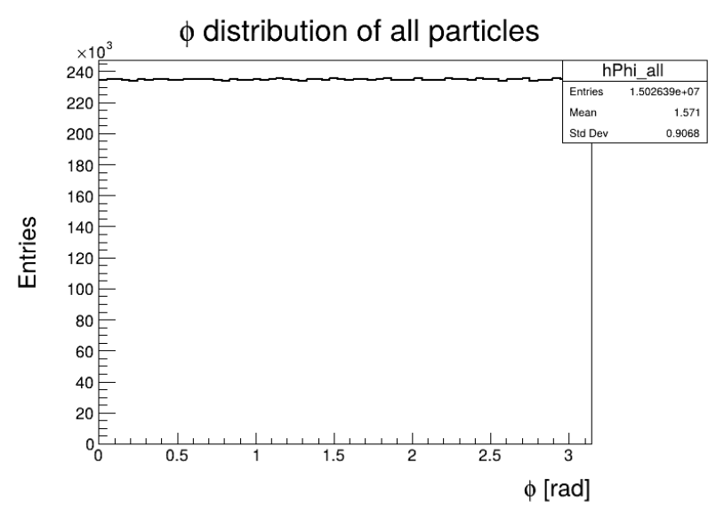
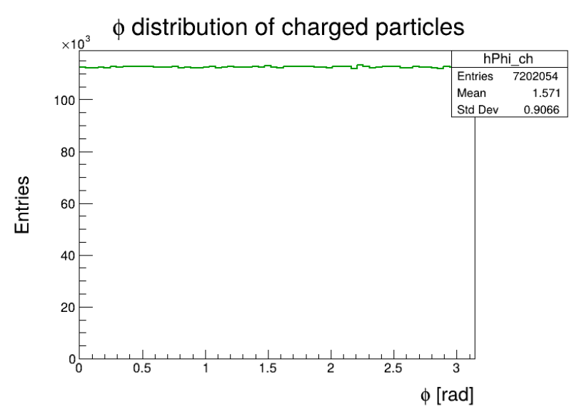
Φ Distributions : naładowane cząstki oraz wszystkie cząstki

Slide 19
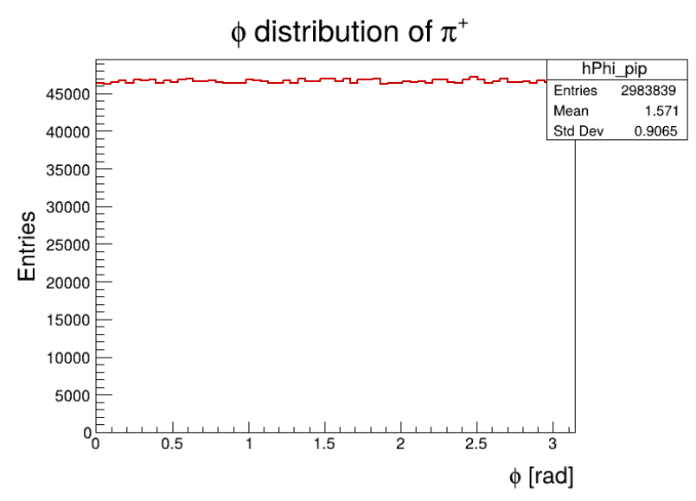
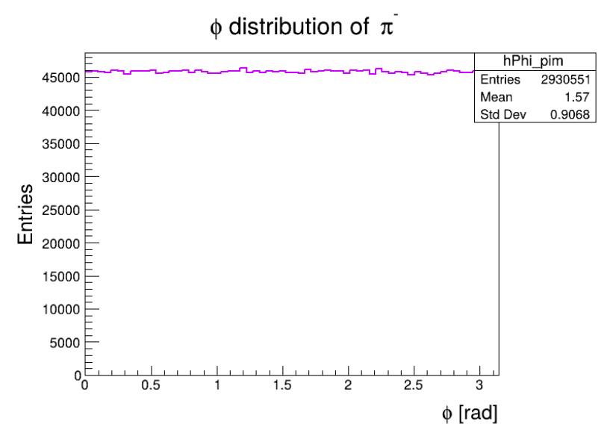
Φ Distributions : piony

Slide 20
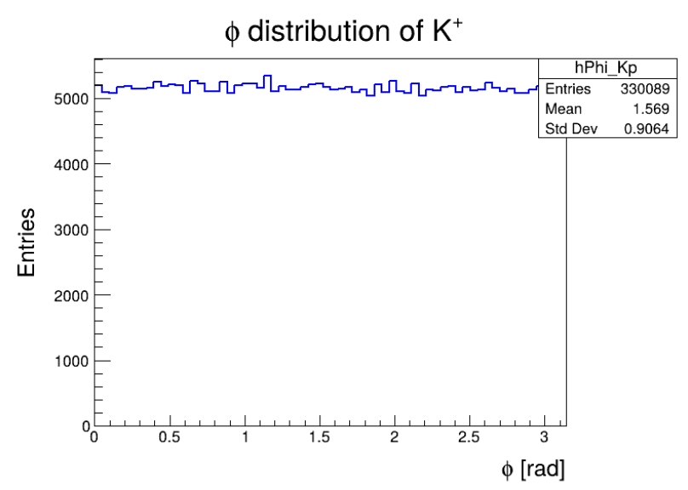
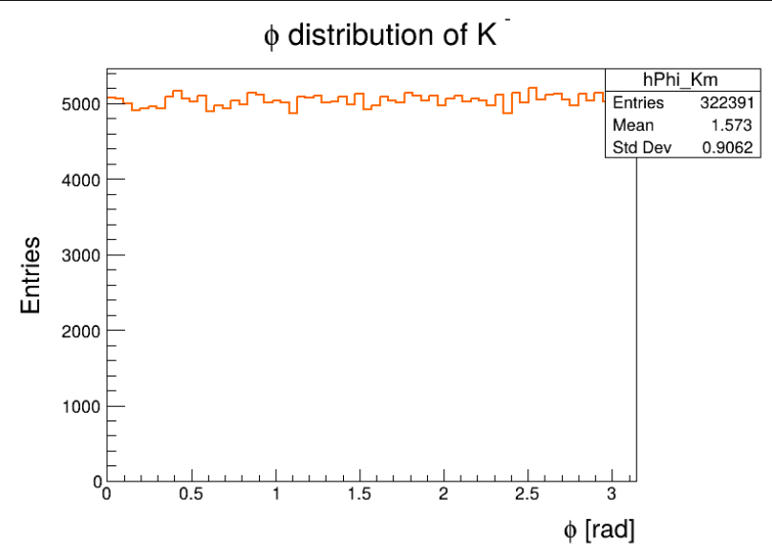
Φ Distributions : kaony

Slide 21
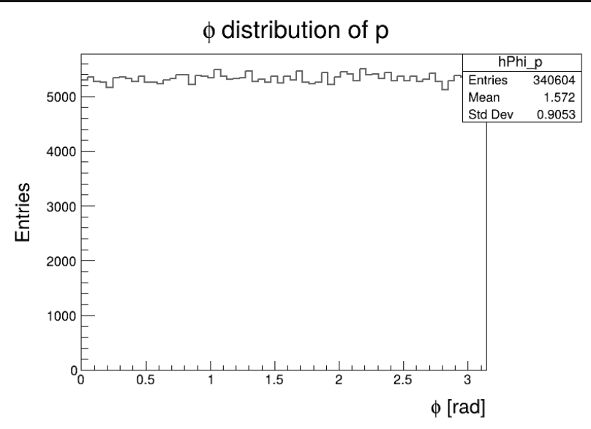
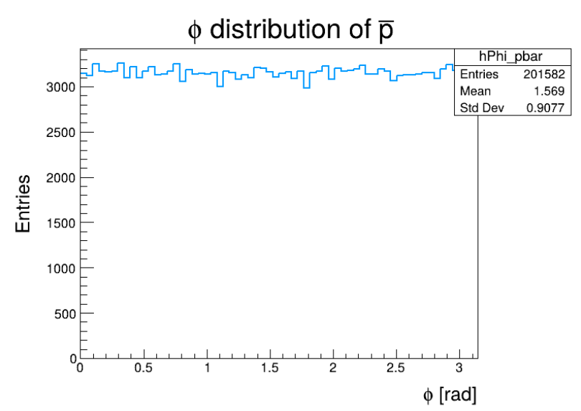
Φ Distributions : protony

Slide 22
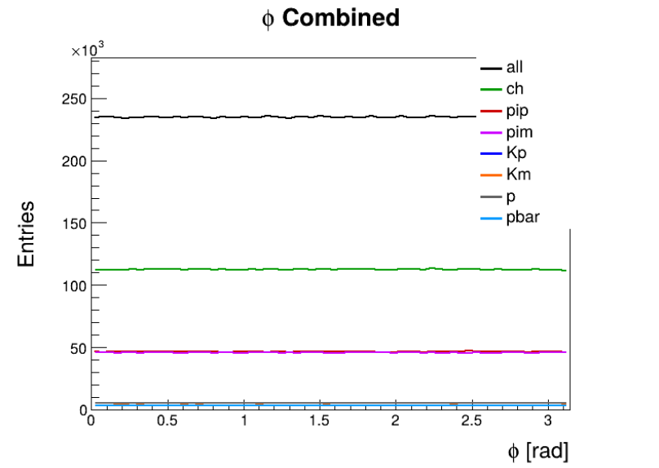
Φ Distributions : porównanie

